Slide 1
ΑΡΙΣΤΟΤΕΛΕΙΟ ΠΑΝΕΠΙΣΤΗΜΙΟ ΘΕΣΣΑΛΟΝΙΚΗΣ
ΤΜΗΜΑ ΜΑΘΗΜΑΤΙΚΩΝ
ΜΕΤΑΠΤΥΧΙΑΚΟ ΠΡΟΓΡΑΜΜΑ ΣΠΟΥΔΩΝ
“ΘΕΩΡΗΤΙΚΗ ΠΛΗΡΟΦΟΡΙΚΗ ΚΑΙ ΘΕΩΡΙΑ ΣΥΣΤΗΜΑΤΩΝ ΚΑΙ ΕΛΕΓΧΟΥ”
ΑΡΙΘΜΗΤΙΚΗ ΔΙΕΡΕΥΝΗΣΗ ΜΕΘΟΔΩΝ ΕΠΙΛΥΣΗΣ ΔΙΑΦΟΡΙΚΩΝ ΕΞΙΣΩΣΕΩΝ ΜΕ ΕΜΦΑΣΗ
ΣΤΙΣ ΜΕΘΟΔΟΥΣ FEHLBERG- ΕΦΑΡΜΟΓΕΣ ΜΕ ΠΡΟΓΡΑΜΜΑΤΑ ΣΕ MATLAB
ΜΕΤΑΠΤΥΧΙΑΚΗ ΔΙΠΛΩΜΑΤΙΚΗ ΕΡΓΑΣΙΑ
ΓΕΩΡΓΙΑΔΗΣ Α. ΝΙΚΟΛΑΟΣ
Επιβλέπουσα: Γουσίδου-Κουτίτα Μαρία Αναπληρώτρια Καθηγήτρια Α.Π.Θ.
Θεσσαλονίκη, Φεβρουάριος 2011

Slide 2
ΒΑΣΙΚΟΙ ΟΡΙΣΜΟΙ ΚΑΙ ΘΕΩΡΗΜΑΤΑ

Slide 3


Η ΔΙΑΦΟΡΙΚΗ ΕΞΙΣΩΣΗ ΚΑΙ ΟΤΡΟΠΟΣ ΕΠΙΛΥΣΗΣ ΤΗΣ
Ορισμός: Μια διαφορική εξίσωση είναι μία εξίσωση όπου εμφανίζεται μία άγνωστη συνάρτηση μαζί με τις αντίστοιχες κ-τάξης παραγώγους της. Η λύση αυτής της διαφορικής εξίσωσης είναι μια συνάρτηση που επαληθεύει την εξίσωση μας.
Πρόταση: Μια γραμμική διαφορική εξίσωση πρώτης τάξης είναι μια διαφορική εξίσωση της μορφής
όπου p και q είναι γνωστές συναρτήσεις της ανεξάρτητης μεταβλητής χ που είναι συνεχείς σε ένα διάστημα της πραγματικής ευθείας.
Οι λύσεις της γραμμικής διαφορικής εξίσωσης πρώτης τάξης δίνονται από τον τύπο
όπου c σταθερά.

Slide 4
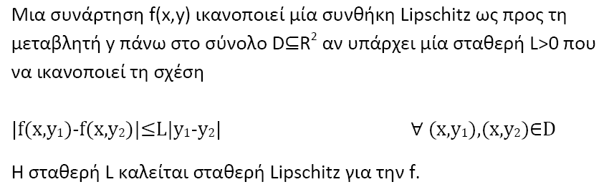

ΥΠΑΡΞΗ ΚΑΙ ΜΟΝΑΔΙΚΟΤΗΤΑ ΛΥΣΗΣ
ΠΡΟΒΛΗΜΑΤΟΣ ΑΡΧΙΚΗΣ ΤΙΜΗΣ ΔΙΑΦΟΡΙΚΩΝ ΕΞΙΣΩΣΕΩΝ
Ορισμός:
Ορισμός:

Slide 5
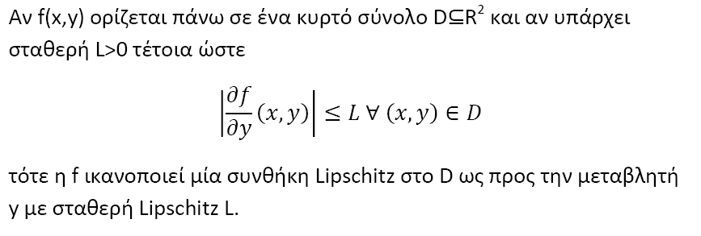
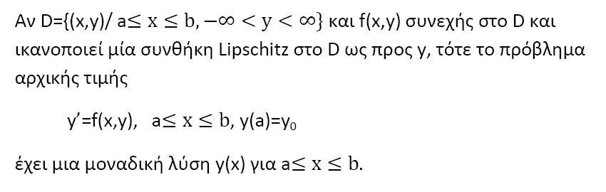
Θεώρημα:
Θεώρημα:

Slide 6
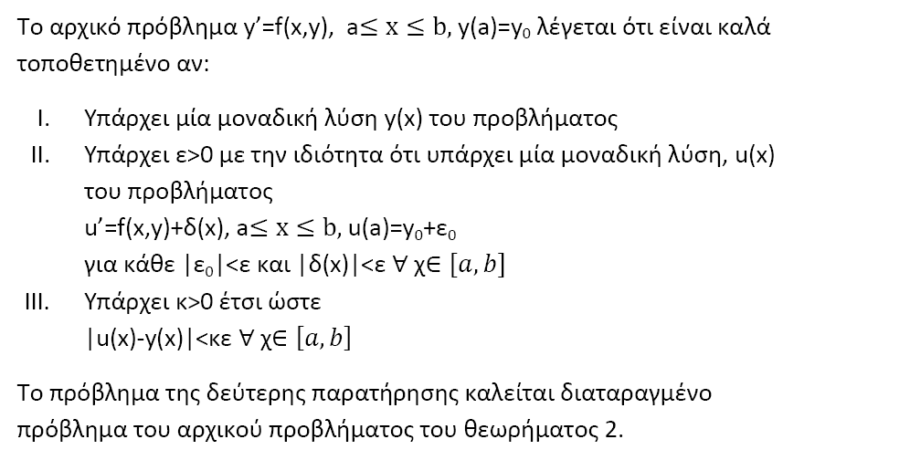
Ορισμός:

Slide 7
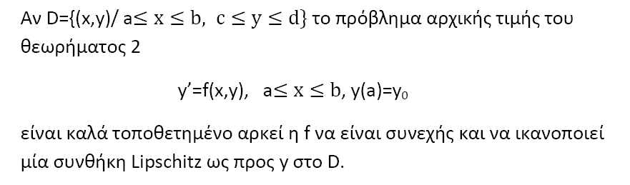
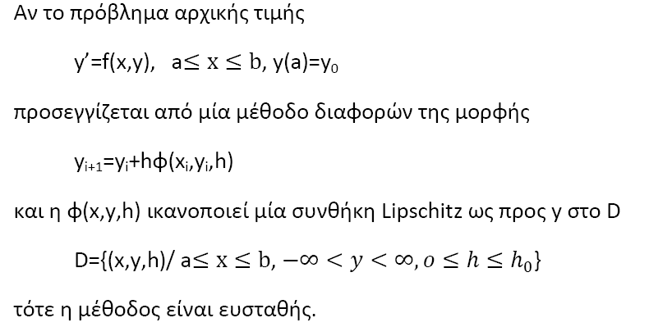
Θεώρημα:
Θεώρημα:

Slide 8
ΠΕΡΙΓΡΑΦΗ ΤΩΝ ΜΕΘΟΔΩΝ ΠΡΩΤΗΣ ΚΑΙ ΔΥΤΕΡΗΣ ΤΑΞΗΣ

Slide 9

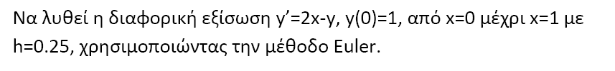
Η ΜΕΘΟΔΟΣ EULER
Παράδειγμα 1:
Παράδειγμα 2:
Να λυθεί το παραπάνω παράδειγμα και με h=0.1

Slide 10
MATLAB EULER(1,1)
format('long')
f=inline('2*x-y','x','y');
dsolve('Dy=2*x-y','y(0)=1','x')
g=inline('-2+2*x+3*exp(-x)','x')
h=0.25;
y(1)=1;
i=0:0.25:1;
nstep=5;
for n=1:nstep
y(n+1)=y(n)+h*f(i(n),y(n));
end
for i=0:0.25:1
disp (['x' num2str(i) '='])
disp(i)
end
for n=1:nstep
disp (['y' num2str(n) '='])
disp(y(n))
end
for i=0:0.25:1
disp (['g' num2str(i) '=' ])
disp(g(i))
end
for j=1:1:5
e=abs(g((j-1)/4)-y(j));
disp (['e' num2str(j) '='])
disp(e)
end
format('long')
f=inline('2*x-y','x','y');
g=inline('-2+2*x+3*exp(-x)','x')
h=0.1;
y(1)=1;
i=0:0.1:1;
nstep=11;
for n=1:nstep
y(n+1)=y(n)+h*f(i(n),y(n));
end
for i=0:0.10:1
disp (['x' num2str(i) '='])
disp(i)
end
for n=1:nstep
disp (['y' num2str(n) '='])
disp(y(n))
end
for i=0:0.1:1
disp (['g' num2str(i) '=' ])
disp(g(i))
end
for j=1:1:11
e=abs(g((j-1)/10)-y(j));
disp (['e' num2str(j) '='])
disp(e)
end

Slide 11
Τα αποτελέσματα των παραπάνω αλγορίθμων
i | x(i) | y(i)
0 | 0 | 1
1 | 0,25 | 0,75
2 | 0,5 | 0,6875
3 | 0,75 | 0,765625
4 | 1 | 0,94921875
i | x(i) | y(i)
0 | 0 | 1,000000000000000
1 | 0,1 | 0,900000000000000
2 | 0,2 | 0,830000000000000
3 | 0,3 | 0,787000000000000
4 | 0,4 | 0,768300000000000
5 | 0,5 | 0,771470000000000
6 | 0,6 | 0,794323000000000
7 | 0,7 | 0,834890700000000
8 | 0,8 | 0,891401630000000
9 | 0,9 | 0,962261467000000
10 | 1 | 1,046035320300000

Slide 12
Προσθέτοντας και το απόλυτο σφάλμα
i | x(i) | y(i) | g(i) | E
0 | 0 | 1 | 1,000000000000000 | 0
1 | 0,25 | 0,75 | 0,836402349214215 | 0,086402349
2 | 0,5 | 0,6875 | 0,819591979137900 | 0,132091979
3 | 0,75 | 0,765625 | 0,917099658223044 | 0,151474658
4 | 1 | 0,94921875 | 1,103638323514320 | 0,154419574
i | x(i) | y(i) | g(i) | E
0 | 0 | 1,000000000000000 | 1 | 0
1 | 0,1 | 0,900000000000000 | 0,914512254 | 0,014512254
2 | 0,2 | 0,830000000000000 | 0,856192259 | 0,026192259
3 | 0,3 | 0,787000000000000 | 0,822454662 | 0,035454662
4 | 0,4 | 0,768300000000000 | 0,810960138 | 0,042660138
5 | 0,5 | 0,771470000000000 | 0,819591979 | 0,048121979
6 | 0,6 | 0,794323000000000 | 0,846434908 | 0,052111908
7 | 0,7 | 0,834890700000000 | 0,889755911 | 0,054865211
8 | 0,8 | 0,891401630000000 | 0,947986892 | 0,056585262
9 | 0,9 | 0,962261467000000 | 1,019708979 | 0,057447512
10 | 1 | 1,046035320300000 | 1,103638324 | 0,057603003

Slide 13
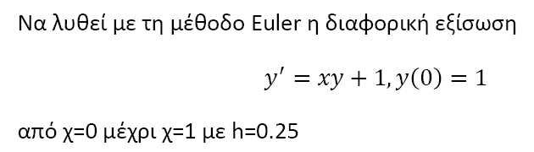
Χρησιμοποιώντας και ένα δεύτερο παράδειγμα παρατηρούμε ότι αύξηση του βήματος μας δίνει καλύτερα αποτελέσματα.
Στη συνέχεια να λυθεί και με βήμα h=0.1

Slide 14
MATLAB EULER(1,1)
format('long')
f=inline('x*y+1','x','y');
g=inline('(1/2*pi^(1/2)*2^(1/2)*erf(1/2*2^(1/2)*x)+1)*exp(1/2*x^2)','x')
h=0.25;
y(1)=1;
i=0:0.25:1;
nstep=5;
for n=1:nstep
y(n+1)=y(n)+h*f(i(n),y(n));
end
for i=0:0.25:1
disp (['x' num2str(i) '='])
disp(i)
end
for n=1:nstep
disp (['y' num2str(n) '='])
disp(y(n))
end
for i=0:0.25:1
disp (['g' num2str(i) '=' ])
disp(g(i))
end
for j=1:1:5
e=abs(g((j-1)/4)-y(j));
disp (['e' num2str(j) '='])
disp(e)
end
format('long')
f=inline('x*y+1','x','y');
dsolve('Dy=x*y+1','y(0)=1','x')
g=inline('(1/2*pi^(1/2)*2^(1/2)*erf(1/2*2^(1/2)*x)+1)*exp(1/2*x^2)','x')
h=0.1;
y(1)=1;
i=0:0.1:1;
nstep=11;
for n=1:nstep
y(n+1)=y(n)+h*f(i(n),y(n));
end
for i=0:0.1:1
disp (['x' num2str(i) '='])
disp(i)
end
for n=1:nstep
disp (['y' num2str(n) '='])
disp(y(n))
end
for i=0:0.1:1
disp (['g' num2str(i) '=' ])
disp(g(i))
end
for j=1:1:11
e=abs(g((j-1)/10)-y(j));
disp (['e' num2str(j) '='])
disp(e)
end

Slide 15
ΑΠΟΤΕΛΕΣΜΑΤΑ ΓΙΑ h=0.25
i | x(i) | y(i) | g(i) | E
0 | 0 | 1 | 1 | 0
1 | 0,25 | 1,25 | 1,287017 | 0,03701743
2 | 0,5 | 1,578125 | 1,676975 | 0,098849973
3 | 0,75 | 2,025390625 | 2,232585 | 0,207194422
4 | 1 | 2,655151367 | 3,059407 | 0,404256038

Slide 16
ΑΠΟΤΕΛΕΣΜΑΤΑ ΓΙΑ h=0.1
i | x(i) | y(i) | g(i) | E
0 | 0 | 1,0000000000000000 | 1,0000000000000000 | 0,0000000000000000
1 | 0,1 | 1,1000000000000000 | 1,1053465218128400 | 0,0053465218128410
2 | 0,2 | 1,2110000000000000 | 1,2228894624752900 | 0,0118894624752930
3 | 0,3 | 1,3352200000000000 | 1,3551919637660300 | 0,0199719637660340
4 | 0,4 | 1,4752766000000000 | 1,5053189529706600 | 0,0300423529706600
5 | 0,5 | 1,6342876640000000 | 1,6769749725189700 | 0,0426873085189770
6 | 0,6 | 1,8160020472000000 | 1,8746789919776700 | 0,0586769447776720
7 | 0,7 | 2,0249621700320000 | 2,1039883184007700 | 0,0790261483687750
8 | 0,8 | 2,2667095219342400 | 2,3717877696756600 | 0,1050782477414200
9 | 0,9 | 2,5480462836889800 | 2,6866658536190300 | 0,1386195699300590
10 | 1 | 2,8773704492209800 | 3,0594074053425700 | 0,1820369561215890

Slide 17
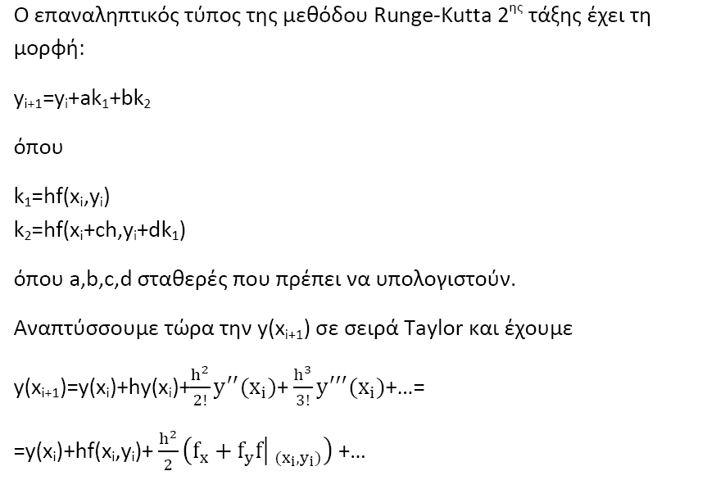
ΜΕΘΟΔΟΣ RUNGE KUTTA (2,2)

Slide 18
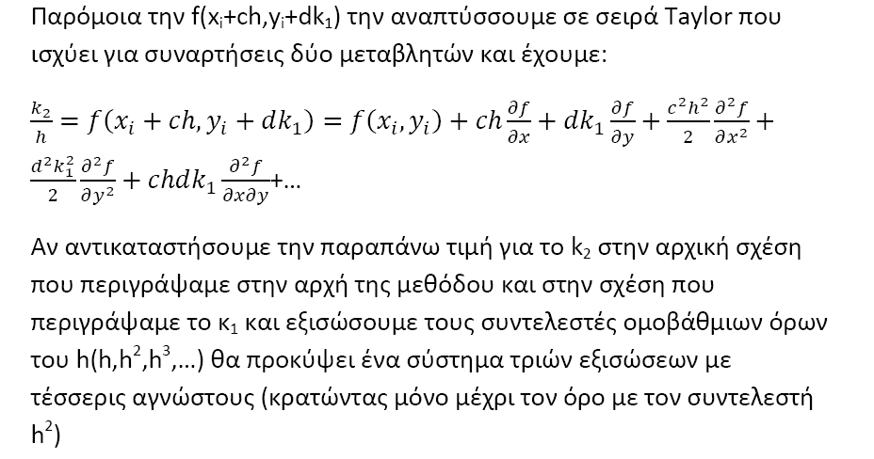

Slide 19
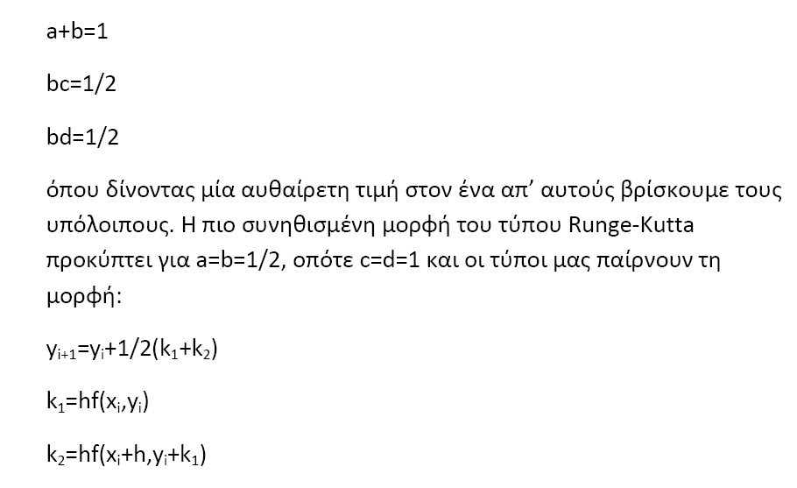

Slide 20
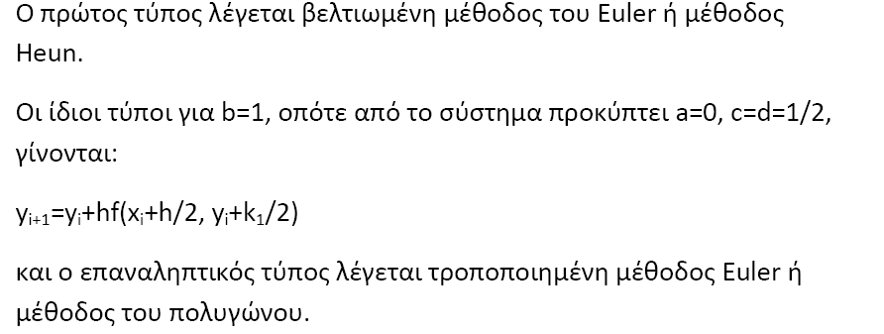

Slide 21

Παράδειγμα: Να λυθεί με τη μέθοδο Runge-Kutta(2^{ης} τάξης) η διαφορική εξίσωση
από χ=0 μέχρι χ=1 με h=0.25 και με h=0.1.

Slide 22
RUNGE KUTTA(2,2)
format('long')
f=inline('2*x-y','x','y');
dsolve('Dy=2*x-y','y(0)=1','x')
g=inline('-2+2*x+3*exp(-x)','x')
w1=0;
w2=1;
c1=0;
c2=1/2;
a21=1/2;
h=0.25;
i=0:0.25:1;
nstep=5;
y(1)=1;
for n=1:nstep
k1=h*f(i(n)+c1*h,y(n));
k2=h*f(i(n)+c2*h,y(n)+a21*k1);
y(n+1)=y(n)+w1*k1+w2*k2;
end
for i=0:0.25:1
disp (['x' num2str(i) '='])
disp(i)
end
for n=1:nstep
disp (['y' num2str(n) '='])
disp(y(n))
end
for i=0:0.25:1
disp (['g' num2str(i) '=' ])
disp(g(i))
end
for j=1:1:5
e=abs(g((j-1)/4)-y(j));
disp (['e' num2str(j) '='])
disp(e)
end
format('long')
f=inline('2*x-y','x','y');
dsolve('Dy=2*x-y','y(0)=1','x')
g=inline('-2+2*x+3*exp(-x)','x')
w1=0;
w2=1;
c1=0;
c2=1/2;
a21=1/2;
h=0.1;
i=0:0.1:1;
nstep=11;
y(1)=1;
for n=1:nstep
k1=h*f(i(n)+c1*h,y(n));
k2=h*f(i(n)+c2*h,y(n)+a21*k1);
y(n+1)=y(n)+w1*k1+w2*k2;
end
for i=0:0.1:1
disp (['x' num2str(i) '='])
disp(i)
end
for n=1:nstep
disp (['y' num2str(n) '='])
disp(y(n))
end
for i=0:0.1:1
disp (['g' num2str(i) '=' ])
disp(g(i))
end
for j=1:1:11
e=abs(g((j-1)/10)-y(j));
disp (['e' num2str(j) '='])
disp(e)
end

Slide 23
ΑΠΟΤΕΛΕΣΜΑΤΑ ΓΙΑ h=0.25
i | x(i) | y(i) | g(i) | E
0 | 0 | 1,0000000000000000 | 1,000000000000000 | 0,000000000000000
1 | 0,25 | 0,8437500000000000 | 0,836402349214215 | 0,007347650785785
2 | 0,5 | 0,8310546875000000 | 0,819591979137900 | 0,011462708362100
3 | 0,75 | 0,9305114746093750 | 0,917099658223044 | 0,013411816386331
4 | 1 | 1,1175870895385700 | 1,103638323514320 | 0,013948766024247

Slide 24
ΑΠΟΤΕΛΕΣΜΑΤΑ ΓΙΑ h=0.1
i | x(i) | y(i)
0 | 0 | 1,0000000000000000
1 | 0,1 | 0,9150000000000000
2 | 0,2 | 0,8570750000000000
3 | 0,3 | 0,8236528750000000
4 | 0,4 | 0,8124058518750000
5 | 0,5 | 0,8212272959468750
6 | 0,6 | 0,8482107028319220
7 | 0,7 | 0,8916306860628890
8 | 0,8 | 0,9499257708869150
9 | 0,9 | 1,0216828226526500
10 | 1 | 1,1056229545006500

Slide 25
g(i) | E
1,0000000000000000 | 0,0000000000000000
0,9145122541078790 | 0,0004880000000000
0,8561922592339450 | 0,0008830000000000
0,8224546620451530 | 0,0011982129548460
0,8109601381069180 | 0,0014457137680820
0,8195919791379000 | 0,0016353168089750
0,8464349082820790 | 0,0017757945498420
0,8897559113742290 | 0,0018747746886610
0,9479868923516650 | 0,0019388785352500
1,0197089792217900 | 0,0019738434308610
1,1036383235143200 | 0,0019846309863290

Slide 26
ΠΕΡΙΓΡΑΦΗ ΤΩΝ ΜΕΘΟΔΩΝ ΤΡΙΤΗΣ ΚΑΙ ΤΕΤΑΡΤΗΣ ΤΑΞΗΣ

Slide 27
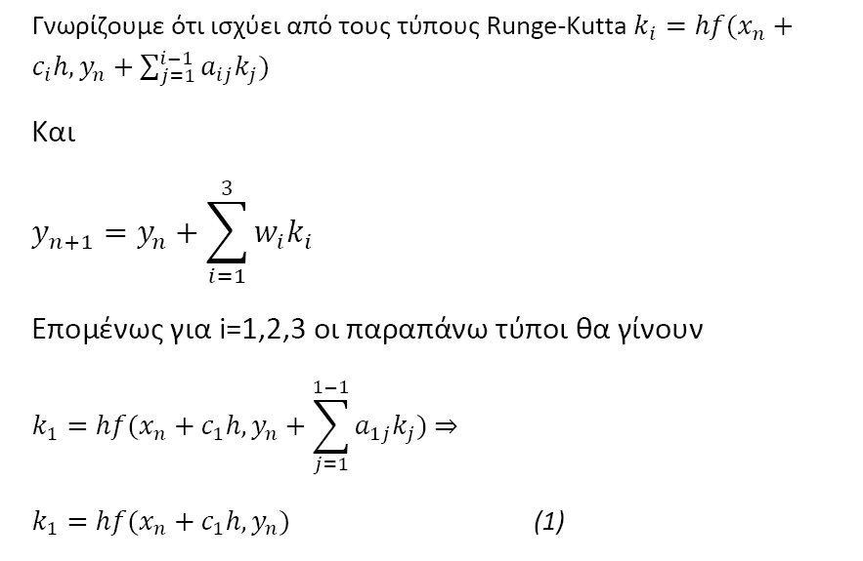
Η ΜΕΘΟΔΟΣ RUNGE KUTTA

Slide 28
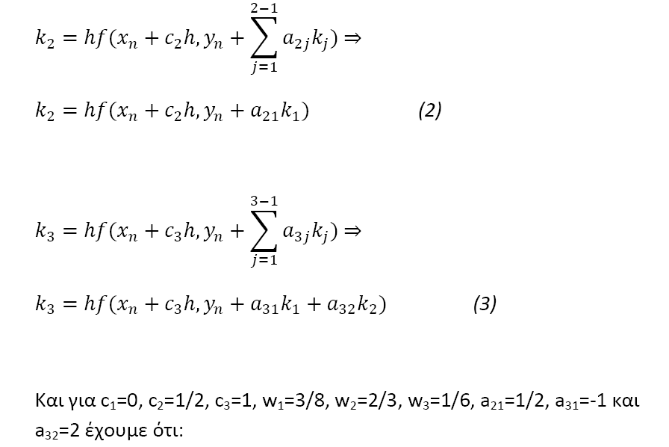

Slide 29
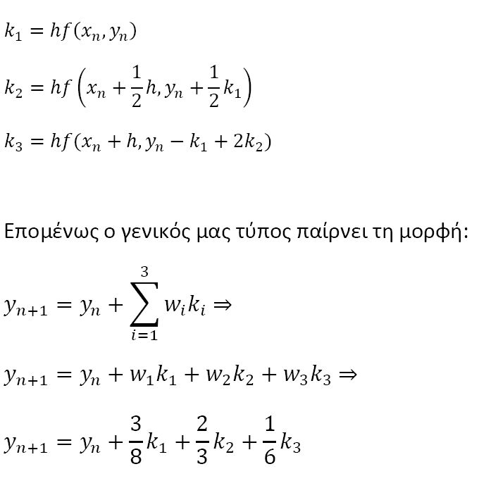

Slide 30
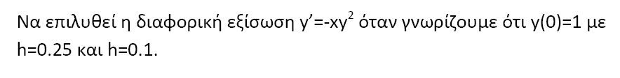
Παράδειγμα

Slide 31
MATLAB RUNGE KUTTA (3,3)
format('long')
f=inline('-x*y^2','x','y')
dsolve('Dy=-x*y^2','y(0)=1','x');
g=inline('2/(2+x^2)','x')
w1=3/8;
w2=2/3;
w3=1/6;
c1=0;
c2=1/2;
c3=1;
a21=1/2;
a31=-1;
a32=2;
h=0.25;
i=0:0.25:1;
nstep=5;
y(1)=1;
for n=1:nstep
k1=h*f(i(n)+c1*h,y(n));
k2=h*f(i(n)+c2*h,y(n)+a21*k1);
k3=h*f(i(n)+c3*h,y(n)+a31*k1+a32*k2);
y(n+1)=y(n)+w1*k1+w2*k2+w3*k3;
end
for i=1:0.25:2
disp (['x' num2str(i) '='])
disp(i)
end
for n=1:nstep
disp (['y' num2str(n) '='])
disp(y(n))
end
for i=1:0.25:2
disp (['g' num2str(i) '=' ])
disp(g(i))
end
for j=1:1:5
e=abs(g(j)-y(j));
disp (['e' num2str(j) '='])
disp(e)
end
format('long')
f=inline('-x*y^2','x','y')
dsolve('Dy=-x*y^2','y(0)=1','x');
g=inline('2/(2+x^2)','x')
w1=3/8;
w2=2/3;
w3=1/6;
c1=0;
c2=1/2;
c3=1;
a21=1/2;
a31=-1;
a32=2;
h=0.1;
i=0:0.1:1;
nstep=11;
y(1)=1;
for n=1:nstep
k1=h*f(i(n)+c1*h,y(n));
k2=h*f(i(n)+c2*h,y(n)+a21*k1);
k3=h*f(i(n)+c3*h,y(n)+a31*k1+a32*k2);
y(n+1)=y(n)+w1*k1+w2*k2+w3*k3;
end
for i=1:0.1:2
disp (['x' num2str(i) '='])
disp(i)
end
for n=1:nstep
disp (['y' num2str(n) '='])
disp(y(n))
end
for i=1:0.1:2
disp (['g' num2str(i) '=' ])
disp(g(i))
end
for j=1:1:11
e=abs(g(j)-y(j));
disp (['e' num2str(j) '='])
disp(e)
end

Slide 32
ΑΠΟΤΕΛΕΣΜΑΤΑ ΓΙΑ h=0.25
i | x(i) | y(i) | g(i) | E
1 | 1,0000000000000000 | 1,0000000000000000 | 0,6666666666666670 | 0,3333333333333330
2 | 1,2500000000000000 | 0,9700113932291670 | 0,5614035087719300 | 0,4086078844572370
3 | 1,5000000000000000 | 0,8771486219115290 | 0,4705882352941180 | 0,4065603866174110
4 | 1,7500000000000000 | 0,7515050826215790 | 0,3950617283950620 | 0,3564433542265170
5 | 2,0000000000000000 | 0,6233554684445290 | 0,3333333333333330 | 0,2900221351111960

Slide 33
ΑΠΟΤΕΛΕΣΜΑΤΑ ΓΙΑ h=0.1
i | x(i) | y(i)
1,0000000000000000 | 1,0000000000000000 | 1,0000000000000000
2,0000000000000000 | 1,1000000000000000 | 0,9950331666666670
3,0000000000000000 | 1,2000000000000000 | 0,9783455166621170
4,0000000000000000 | 1,3000000000000000 | 0,9510069226585940
5,0000000000000000 | 1,4000000000000000 | 0,9147257180144570
6,0000000000000000 | 1,5000000000000000 | 0,8715939733097660
7,0000000000000000 | 1,6000000000000000 | 0,8238133186989110
8,0000000000000000 | 1,7000000000000000 | 0,7734608316822240
9,0000000000000000 | 1,8000000000000000 | 0,7223294816931410
10,0000000000000000 | 1,9000000000000000 | 0,6718495190979850
11,0000000000000000 | 2,0000000000000000 | 0,6230770788952500
g(i) | E
0,6666666666666670 | 0,3333333333333330
0,6230529595015580 | 0,3719802071651090
0,5813953488372090 | 0,3969501678249080
0,5420054200542000 | 0,4090015026043940
0,5050505050505050 | 0,4096752129639520
0,4705882352941180 | 0,4010057380156480
0,4385964912280700 | 0,3852168274708410
0,4089979550102250 | 0,3644628766719990
0,3816793893129770 | 0,3406500923801640
0,3565062388591800 | 0,3153432802388050
0,3333333333333330 | 0,2897437455619170

Slide 34
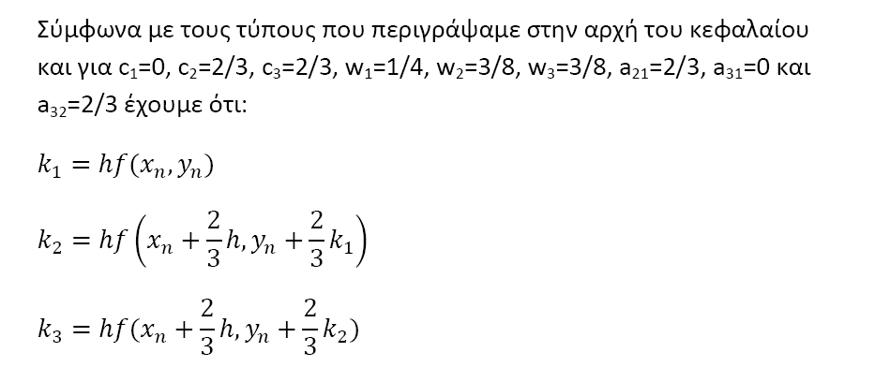
Η ΜΕΘΟΔΟΣ NYSTROM

Slide 35
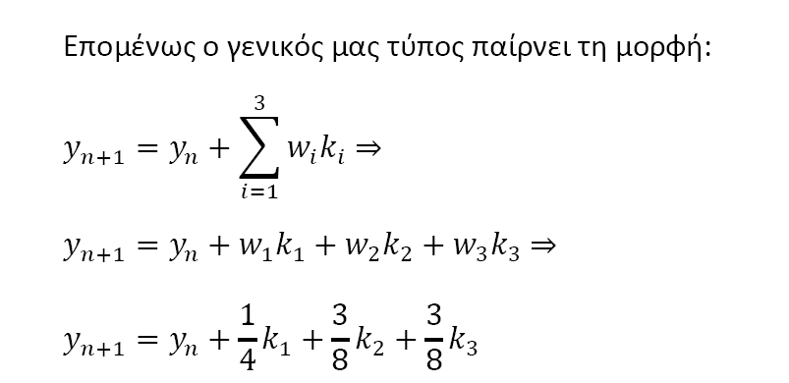

Slide 36
MATLAB NYSTROM (3,3)
format('long')
f=inline('-x*y^2','x','y')
dsolve('Dy=-x*y^2','y(0)=1','x');
g=inline('2/(2+x^2)','x')
w1=1/4;
w2=3/8;
w3=3/8;
c1=0;
c2=2/3;
c3=2/3;
a21=2/3;
a31=0;
a32=2/3;
h=0.25;
i=0:0.25:1;
nstep=5;
y(1)=1;
for n=1:nstep
k1=h*f(i(n)+c1*h,y(n));
k2=h*f(i(n)+c2*h,y(n)+a21*k1);
k3=h*f(i(n)+c3*h,y(n)+a31*k1+a32*k2);
y(n+1)=y(n)+w1*k1+w2*k2+w3*k3;
end
for i=1:0.25:2
disp (['x' num2str(i) '='])
disp(i)
end
for n=1:nstep
disp (['y' num2str(n) '='])
disp(y(n))
end
for i=1:0.25:2
disp (['g' num2str(i) '=' ])
disp(g(i))
end
for j=1:1:5
e=abs(g(j)-y(j));
disp (['e' num2str(j) '='])
disp(e)
end
format('long')
f=inline('-x*y^2','x','y')
dsolve('Dy=-x*y^2','y(0)=1','x');
g=inline('2/(2+x^2)','x')
w1=1/4;
w2=3/8;
w3=3/8;
c1=0;
c2=2/3;
c3=2/3;
a21=2/3;
a31=0;
a32=2/3;
h=0.1;
i=0:0.1:1;
nstep=11;
y(1)=1;
for n=1:nstep
k1=h*f(i(n)+c1*h,y(n));
k2=h*f(i(n)+c2*h,y(n)+a21*k1);
k3=h*f(i(n)+c3*h,y(n)+a31*k1+a32*k2);
y(n+1)=y(n)+w1*k1+w2*k2+w3*k3;
end
for i=1:0.1:2
disp (['x' num2str(i) '='])
disp(i)
end
for n=1:nstep
disp (['y' num2str(n) '='])
disp(y(n))
end
for i=1:0.1:2
disp (['g' num2str(i) '=' ])
disp(g(i))
end
for j=1:1:11
e=abs(g(j)-y(j));
disp (['e' num2str(j) '='])
disp(e)
end

Slide 37
ΑΠΟΤΕΛΕΣΜΑΤΑ ΓΙΑ h=0.25
i | x(i) | y(i) | g(i) | E
1 | 1,00000000000000000 | 1,00000000000000000 | 0,66666666666666700 | 0,33333333333333300
2 | 1,25000000000000000 | 0,96960599922839500 | 0,56140350877193000 | 0,40820249045646500
3 | 1,50000000000000000 | 0,88878847586951600 | 0,47058823529411800 | 0,41820024057539800
4 | 1,75000000000000000 | 0,78040861669752100 | 0,39506172839506200 | 0,38534688830245900
5 | 2,00000000000000000 | 0,66656602025201500 | 0,33333333333333300 | 0,33323268691868200

Slide 38
ΑΠΟΤΕΛΕΣΜΑΤΑ ΓΙΑ h=0.1
i | x(i) | y(i)
1,0000000000000000 | 1,0000000000000000 | 1,0000000000000000
2,0000000000000000 | 1,1000000000000000 | 0,9950221728395060
3,0000000000000000 | 1,2000000000000000 | 0,9803872381293220
4,0000000000000000 | 1,3000000000000000 | 0,9569314703766760
5,0000000000000000 | 1,4000000000000000 | 0,9259190333490610
6,0000000000000000 | 1,5000000000000000 | 0,8888820604986000
7,0000000000000000 | 1,6000000000000000 | 0,8474511353718690
8,0000000000000000 | 1,7000000000000000 | 0,8032066201871010
9,0000000000000000 | 1,8000000000000000 | 0,7575694727326880
10,0000000000000000 | 1,9000000000000000 | 0,7117370281689460
11,0000000000000000 | 2,0000000000000000 | 0,6666590928639060
g(i) | E
0,6666666666666670 | 0,33333333333333300
0,6230529595015580 | 0,37196921333794800
0,5813953488372090 | 0,39899188929211300
0,5420054200542000 | 0,41492605032247600
0,5050505050505050 | 0,42086852829855600
0,4705882352941180 | 0,41829382520448200
0,4385964912280700 | 0,40885464414379900
0,4089979550102250 | 0,39420866517687600
0,3816793893129770 | 0,37589008341971100
0,3565062388591800 | 0,35523078930976600
0,3333333333333330 | 0,33332575953057300

Slide 39
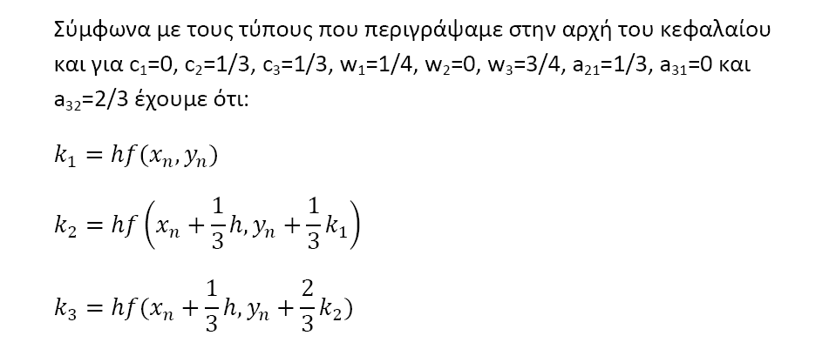
Η ΜΕΘΟΔΟΣ HEWN

Slide 40
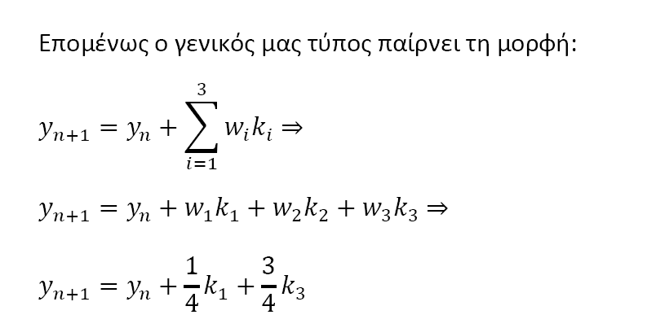

Slide 41
MATLAB HEWN (3,3)
format('long')
f=inline('-x*y^2','x','y')
dsolve('Dy=-x*y^2','y(0)=1','x');
g=inline('2/(2+x^2)','x')
w1=1/4;
w2=0;
w3=3/4;
c1=0;
c2=1/3;
c3=1/3;
a21=1/3;
a31=0;
a32=2/3;
h=0.25;
i=0:0.25:1;
nstep=5;
y(1)=1;
for n=1:nstep
k1=h*f(i(n)+c1*h,y(n));
k2=h*f(i(n)+c2*h,y(n)+a21*k1);
k3=h*f(i(n)+c3*h,y(n)+a31*k1+a32*k2);
y(n+1)=y(n)+w1*k1+w2*k2+w3*k3;
end
for i=1:0.25:2
disp (['x' num2str(i) '='])
disp(i)
end
for n=1:nstep
disp (['y' num2str(n) '='])
disp(y(n))
end
for i=1:0.25:2
disp (['g' num2str(i) '=' ])
disp(g(i))
end
for j=1:1:5
e=abs(g(j)-y(j));
disp (['e' num2str(j) '='])
disp(e)
end
format('long')
f=inline('-x*y^2','x','y')
dsolve('Dy=-x*y^2','y(0)=1','x');
g=inline('2/(2+x^2)','x')
w1=1/4;
w2=0;
w3=3/4;
c1=0;
c2=1/3;
c3=1/3;
a21=1/3;
a31=0;
a32=2/3;
h=0.1;
i=0:0.1:1;
nstep=11;
y(1)=1;
for n=1:nstep
k1=h*f(i(n)+c1*h,y(n));
k2=h*f(i(n)+c2*h,y(n)+a21*k1);
k3=h*f(i(n)+c3*h,y(n)+a31*k1+a32*k2);
y(n+1)=y(n)+w1*k1+w2*k2+w3*k3;
end
for i=1:0.1:2
disp (['x' num2str(i) '='])
disp(i)
end
for n=1:nstep
disp (['y' num2str(n) '='])
disp(y(n))
end
for i=1:0.1:2
disp (['g' num2str(i) '=' ])
disp(g(i))
end
for j=1:1:11
e=abs(g(j)-y(j));
disp (['e' num2str(j) '='])
disp(e)
end

Slide 42
ΑΠΟΤΕΛΕΣΜΑΤΑ ΓΙΑ h=0.25
i | x(i) | y(i) | g(i) | E
1 | 1,00000000000000000 | 1,00000000000000000 | 0,66666666666666700 | 0,33333333333333300
2 | 1,25000000000000000 | 0,98480601369598800 | 0,56140350877193000 | 0,42340250492405800
3 | 1,50000000000000000 | 0,91523335198219500 | 0,47058823529411800 | 0,44464511668807700
4 | 1,75000000000000000 | 0,81190234260500900 | 0,39506172839506200 | 0,41684061420994700
5 | 2,00000000000000000 | 0,69787316394222700 | 0,33333333333333300 | 0,36453983060889400

Slide 43
ΑΠΟΤΕΛΕΣΜΑΤΑ ΓΙΑ h=0.1
i | x(i) | y(i)
1,0000000000000000 | 1,0000000000000000 | 1,0000000000000000
2,0000000000000000 | 1,1000000000000000 | 0,9975110987654320
3,0000000000000000 | 1,2000000000000000 | 0,9852477541153300
4,0000000000000000 | 1,3000000000000000 | 0,9639167071764880
5,0000000000000000 | 1,4000000000000000 | 0,9346855826373710
6,0000000000000000 | 1,5000000000000000 | 0,8990316832050910
7,0000000000000000 | 1,6000000000000000 | 0,8585724783185570
8,0000000000000000 | 1,7000000000000000 | 0,8149100492110770
9,0000000000000000 | 1,8000000000000000 | 0,7695113167849700
10,0000000000000000 | 1,9000000000000000 | 0,7236326807502240
11,0000000000000000 | 2,0000000000000000 | 0,6782866264532730
g(i) | E
0,6666666666666670 | 0,333333333333333000
0,6230529595015580 | 0,374458139263874000
0,5813953488372090 | 0,403852405278121000
0,5420054200542000 | 0,421911287122288000
0,5050505050505050 | 0,429635077586866000
0,4705882352941180 | 0,428443447910973000
0,4385964912280700 | 0,419975987090487000
0,4089979550102250 | 0,405912094200852000
0,3816793893129770 | 0,387831927471993000
0,3565062388591800 | 0,367126441891044000
0,3333333333333330 | 0,344953293119940000

Slide 44
ΤΕΤΑΡΤΗ ΤΑΞΗ

Slide 45
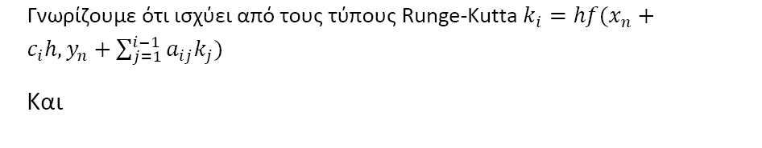
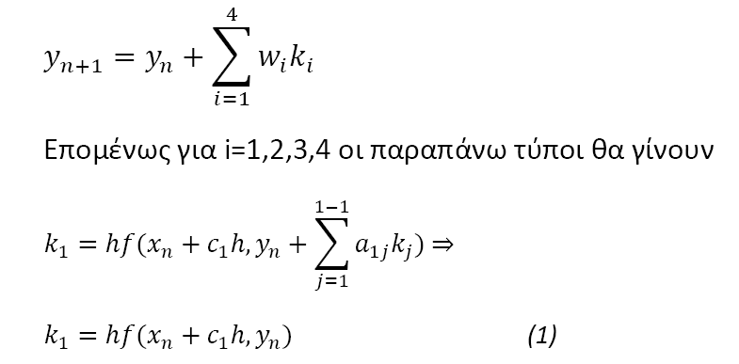
RUNGE KUTTA (4,4)

Slide 46
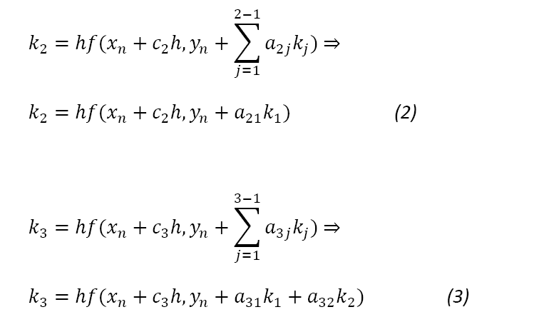

Slide 47
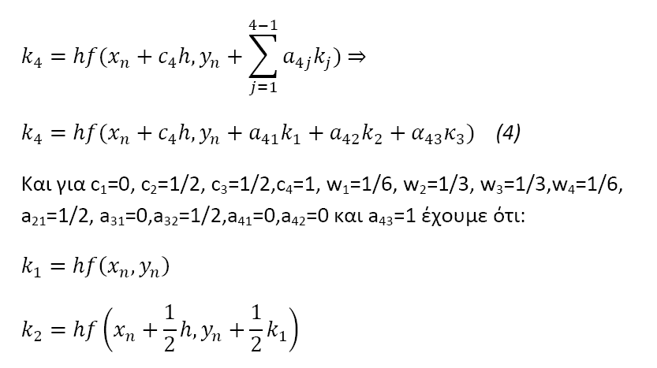

Slide 48
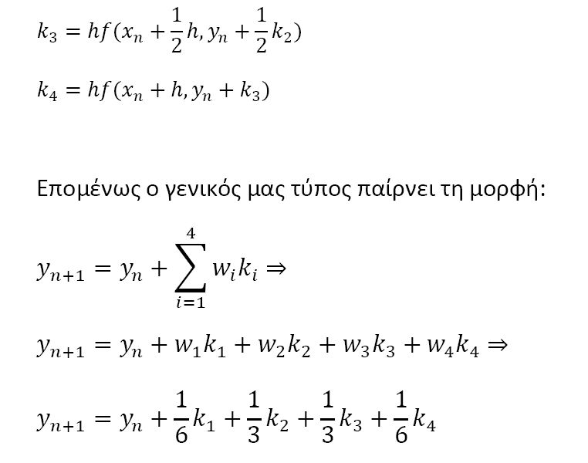

Slide 49
RUNGE KUTTA MATLAB (4,4)
format('long')
f=inline('-x*y^2','x','y')
dsolve('Dy=-x*y^2','y(0)=1','x');
g=inline('2/(2+x^2)','x')
w1=1/6;
w2=1/3;
w3=1/3;
w4=1/6;
c1=0;
c2=1/2;
c3=1/2;
c4=1;
a21=1/2;
a31=0;
a32=1/2;
a41=0;
a42=0;
a43=1;
h=0.25;
i=0:0.25:1;
nstep=5;
y(1)=1;
for n=1:nstep
k1=h*f(i(n)+c1*h,y(n));
k2=h*f(i(n)+c2*h,y(n)+a21*k1);
k3=h*f(i(n)+c3*h,y(n)+a31*k1+a32*k2);
k4=h*f(i(n)+c4*h,y(n)+a41*k1+a42*k2+a43*k3);
y(n+1)=y(n)+w1*k1+w2*k2+w3*k3+w4*k4;
end
for i=1:0.25:2
disp (['x' num2str(i) '='])
disp(i)
end
for n=1:nstep
disp (['y' num2str(n) '='])
disp(y(n))
end
for i=1:0.25:2
disp (['g' num2str(i) '=' ])
disp(g(i))
end
for j=1:1:5
e=abs(g(j)-y(j));
disp (['e' num2str(j) '='])
disp(e)
end

Slide 50
format('long')
f=inline('-x*y^2','x','y')
dsolve('Dy=-x*y^2','y(0)=1','x');
g=inline('2/(2+x^2)','x')
w1=1/6;
w2=1/3;
w3=1/3;
w4=1/6;
c1=0;
c2=1/2;
c3=1/2;
c4=1;
a21=1/2;
a31=0;
a32=1/2;
a41=0;
a42=0;
a43=1;
h=0.1;
i=0:0.1:1;
nstep=11;
y(1)=1;
for n=1:nstep
k1=h*f(i(n)+c1*h,y(n));
k2=h*f(i(n)+c2*h,y(n)+a21*k1);
k3=h*f(i(n)+c3*h,y(n)+a31*k1+a32*k2);
k4=h*f(i(n)+c4*h,y(n)+a41*k1+a42*k2+a43*k3);
y(n+1)=y(n)+w1*k1+w2*k2+w3*k3+w4*k4;
end
for i=1:0.1:2
disp (['x' num2str(i) '='])
disp(i)
end
for n=1:nstep
disp (['y' num2str(n) '='])
disp(y(n))
end
for i=1:0.1:2
disp (['g' num2str(i) '=' ])
disp(g(i))
end
for j=1:1:11
e=abs(g(j)-y(j));
disp (['e' num2str(j) '='])
disp(e)
end

Slide 51
ΑΠΟΤΕΛΕΣΜΑΤΑ ΓΙΑ h=0.25
i | x(i) | y(i) | g(i) | E
1 | 1,00000000000000000 | 1,00000000000000000 | 0,66666666666666700 | 0,33333333333333300
2 | 1,25000000000000000 | 0,96969428177241500 | 0,56140350877193000 | 0,40829077300048500
3 | 1,50000000000000000 | 0,88888044489129600 | 0,47058823529411800 | 0,41829220959717800
4 | 1,75000000000000000 | 0,78047784592716000 | 0,39506172839506200 | 0,38541611753209800
5 | 2,00000000000000000 | 0,66666129775504500 | 0,33333333333333300 | 0,33332796442171200

Slide 52
ΑΠΟΤΕΛΕΣΜΑΤΑ ΓΙΑ h=0.1
i | x(i) | y(i)
1,0000000000000000 | 1,0000000000000000 | 1,0000000000000000
2,0000000000000000 | 1,1000000000000000 | 0,9950248651026070
3,0000000000000000 | 1,2000000000000000 | 0,9803921161009690
4,0000000000000000 | 1,3000000000000000 | 0,9569377150604990
5,0000000000000000 | 1,4000000000000000 | 0,9259257966013530
6,0000000000000000 | 1,5000000000000000 | 0,8888887236836220
7,0000000000000000 | 1,6000000000000000 | 0,8474574443936580
8,0000000000000000 | 1,7000000000000000 | 0,8032126736506880
9,0000000000000000 | 1,8000000000000000 | 0,7575756064040680
10,0000000000000000 | 1,9000000000000000 | 0,7117436646314870
11,0000000000000000 | 2,0000000000000000 | 0,6666666130890390
g(i) | E
0,6666666666666670 | 0,333333333333333000
0,6230529595015580 | 0,371971905601049000
0,5813953488372090 | 0,398996767263760000
0,5420054200542000 | 0,414932295006299000
0,5050505050505050 | 0,420875291550848000
0,4705882352941180 | 0,418300488389504000
0,4385964912280700 | 0,408860953165588000
0,4089979550102250 | 0,394214718640463000
0,3816793893129770 | 0,375896217091091000
0,3565062388591800 | 0,355237425772307000
0,3333333333333330 | 0,333333279755706000

Slide 53
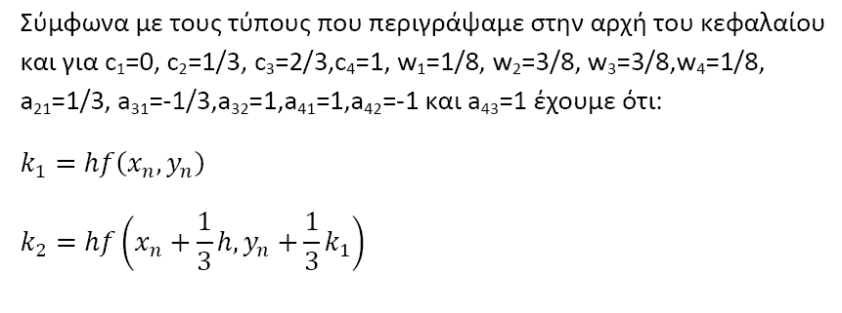
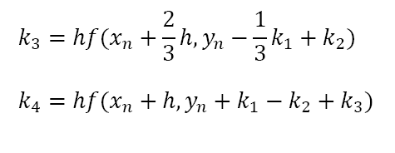
KUTTA ΤΥΠΟΣ(4,4)

Slide 54
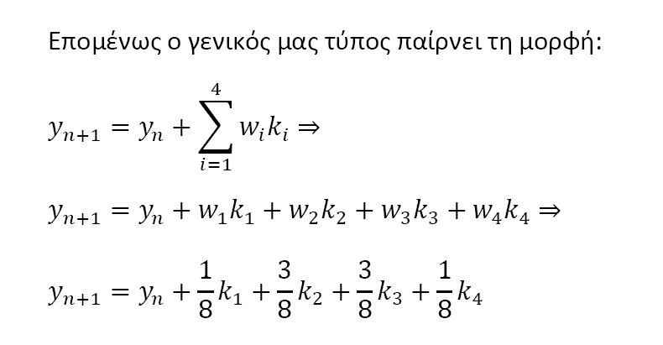

Slide 55
format('long')
f=inline('-x*y^2','x','y')
dsolve('Dy=-x*y^2','y(0)=1','x');
g=inline('2/(2+x^2)','x')
w1=1/8;
w2=3/8;
w3=3/8;
w4=1/8;
c1=0;
c2=1/3;
c3=2/3;
c4=1;
a21=1/3;
a31=-1/3;
a32=1;
a41=1;
a42=-1;
a43=1;
h=0.1;
i=0:0.1:1;
nstep=11;
y(1)=1;
for n=1:nstep
k1=h*f(i(n)+c1*h,y(n));
k2=h*f(i(n)+c2*h,y(n)+a21*k1);
k3=h*f(i(n)+c3*h,y(n)+a31*k1+a32*k2);
k4=h*f(i(n)+c4*h,y(n)+a41*k1+a42*k2+a43*k3);
y(n+1)=y(n)+w1*k1+w2*k2+w3*k3+w4*k4;
end
for i=1:0.1:2
disp (['x' num2str(i) '='])
disp(i)
end
for n=1:nstep
disp (['y' num2str(n) '='])
disp(y(n))
end
for i=1:0.1:2
disp (['g' num2str(i) '=' ])
disp(g(i))
end
for j=1:1:11
e=abs(g(j)-y(j));
disp (['e' num2str(j) '='])
disp(e)
end

Slide 56
MATLAB KUTTA (4,4)
format('long')
f=inline('-x*y^2','x','y')
dsolve('Dy=-x*y^2','y(0)=1','x');
g=inline('2/(2+x^2)','x')
w1=1/8;
w2=3/8;
w3=3/8;
w4=1/8;
c1=0;
c2=1/3;
c3=2/3;
c4=1;
a21=1/3;
a31=-1/3;
a32=1;
a41=1;
a42=-1;
a43=1;
h=0.25;
i=0:0.25:1;
nstep=5;
y(1)=1;
for n=1:nstep
k1=h*f(i(n)+c1*h,y(n));
k2=h*f(i(n)+c2*h,y(n)+a21*k1);
k3=h*f(i(n)+c3*h,y(n)+a31*k1+a32*k2);
k4=h*f(i(n)+c4*h,y(n)+a41*k1+a42*k2+a43*k3);
y(n+1)=y(n)+w1*k1+w2*k2+w3*k3+w4*k4;
end
for i=1:0.25:2
disp (['x' num2str(i) '='])
disp(i)
end
for n=1:nstep
disp (['y' num2str(n) '='])
disp(y(n))
end
for i=1:0.25:2
disp (['g' num2str(i) '=' ])
disp(g(i))
end
for j=1:1:5
e=abs(g(j)-y(j));
disp (['e' num2str(j) '='])
disp(e)
end

Slide 57
ΑΠΟΤΕΛΕΣΜΑΤΑ ΓΙΑ h=0.25
i | x(i) | y(i) | g(i) | E
1 | 1,00000000000000000 | 1,00000000000000000 | 0,66666666666666700 | 0,33333333333333300
2 | 1,25000000000000000 | 0,96969008200197600 | 0,56140350877193000 | 0,40828657323004600
3 | 1,50000000000000000 | 0,88886692881934200 | 0,47058823529411800 | 0,41827869352522400
4 | 1,75000000000000000 | 0,78045784438386900 | 0,39506172839506200 | 0,38539611598880700
5 | 2,00000000000000000 | 0,66664017608709600 | 0,33333333333333300 | 0,33330684275376300

Slide 58
ΑΠΟΤΕΛΕΣΜΑΤΑ ΓΙΑ h=0.1
i | x(i) | y(i)
1,0000000000000000 | 1,0000000000000000 | 1,0000000000000000
2,0000000000000000 | 1,1000000000000000 | 0,9950248477747000
3,0000000000000000 | 1,2000000000000000 | 0,9803920492233100
4,0000000000000000 | 1,3000000000000000 | 0,9569375752288080
5,0000000000000000 | 1,4000000000000000 | 0,9259255732175220
6,0000000000000000 | 1,5000000000000000 | 0,8888884191546800
7,0000000000000000 | 1,6000000000000000 | 0,8474570711665200
8,0000000000000000 | 1,7000000000000000 | 0,8032122497621280
9,0000000000000000 | 1,8000000000000000 | 0,7575751512448190
10,0000000000000000 | 1,9000000000000000 | 0,7117431959363590
11,0000000000000000 | 2,0000000000000000 | 0,6666661453699930
g(i) | E
0,6666666666666670 | 0,333333333333333000
0,6230529595015580 | 0,371971888273142000
0,5813953488372090 | 0,398996700386101000
0,5420054200542000 | 0,414932155174608000
0,5050505050505050 | 0,420875068167017000
0,4705882352941180 | 0,418300183860562000
0,4385964912280700 | 0,408860579938450000
0,4089979550102250 | 0,394214294751903000
0,3816793893129770 | 0,375895761931842000
0,3565062388591800 | 0,355236957077179000
0,3333333333333330 | 0,333332812036660000

Slide 59
ΑΝΩΤΕΡΗ ΤΑΞΗ

Slide 60
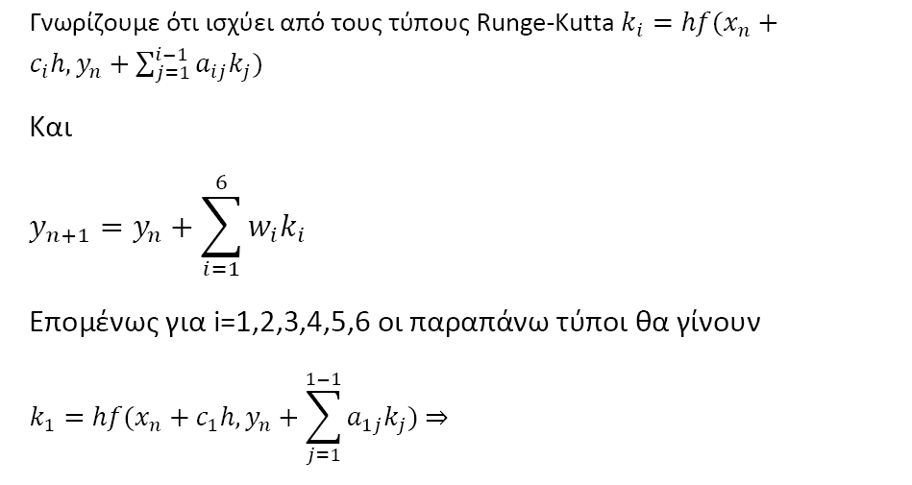
NYSTROM ΤΥΠΟΣ

Slide 61
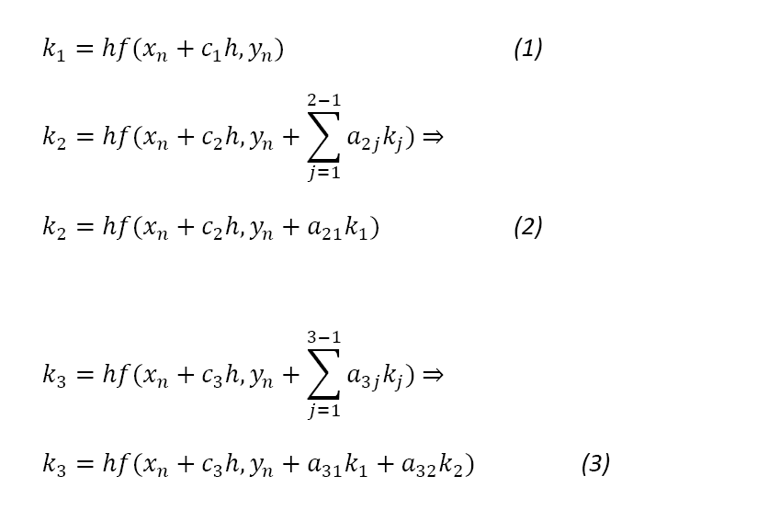

Slide 62
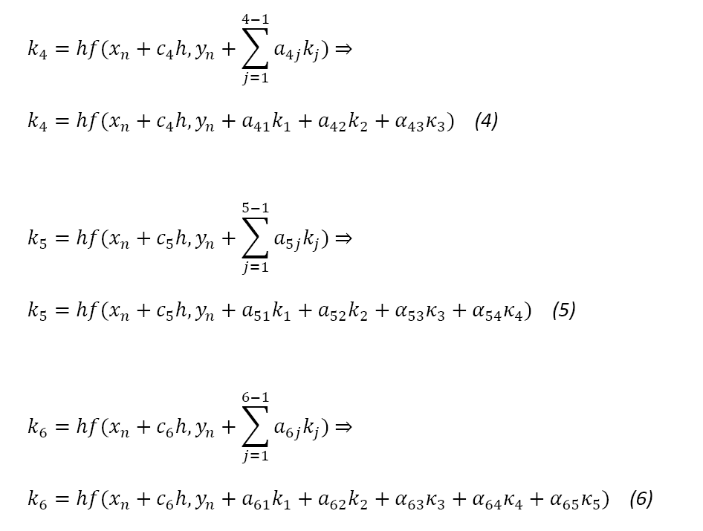

Slide 63
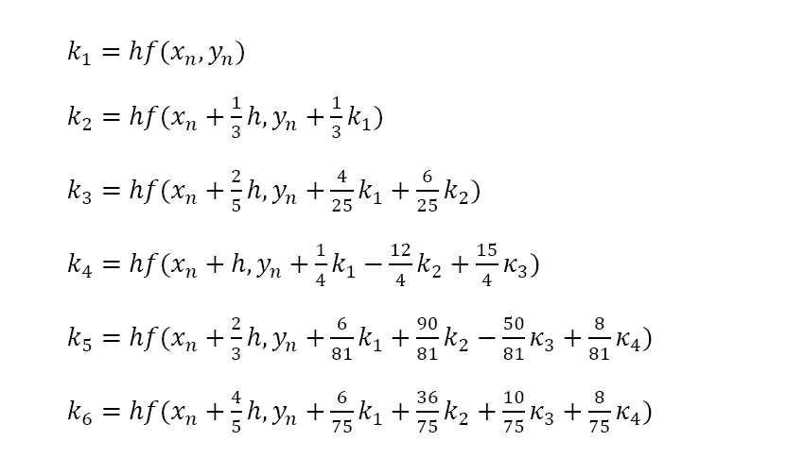

Slide 64
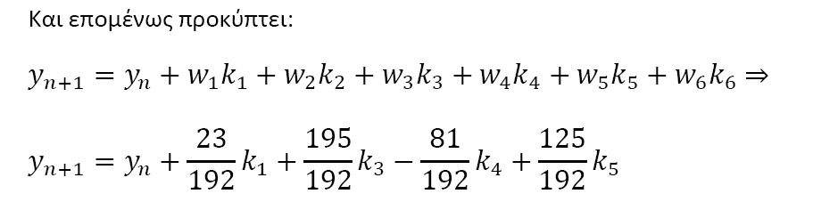
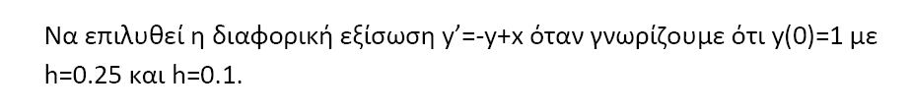
Παράδειγμα:

Slide 65
MATLAB NYSTROM (5,6)
f=inline('-x*y^2','x','y')
dsolve('Dy=-x*y^2','y(0)=1','x');
g=inline('-1+x+2*exp(-x)','x')
format('long')
c1=0;
c2=1/3;
c3=2/5;
c4=1;
c5=2/3;
c6=4/5;
w1=23/192;
w2=0;
w3=125/192;
w4=-81/192;
w5=125/192;
a21=1/3;
a31=4/25;
a32=6/25;
a41=1/4;
a42=-12/4;
a43=15/4;
a51=6/81;
a52=90/81;
a53=-50/81;
a54=8/81;
a61=6/75;
a62=36/75;
a63=10/75;
a64=8/75;
a65=0;
h=0.25;
i=0:0.25:1;
nstep=5;
y(1)=1;
for n=1:nstep
k1=h*f(i(n)+c1*h,y(n));
k2=h*f(i(n)+c2*h,y(n)+a21*k1);
k3=h*f(i(n)+c3*h,y(n)+a31*k1+a32*k2);
k4=h*f(i(n)+c5*h,y(n)+a41*k1+a42*k2+a43*k3);
k5=h*f(i(n)+c5*h,y(n)+a51*k1+a52*k2+a53*k3+a54*k4);
k6=h*f(i(n)+c6*h,y(n)+a61*k1+a62*k2+a63*k3+a64*k4+a65*k5);
y(n+1)=y(n)+w1*k1+w2*k2+w3*k3+w4*k4+w5*k5;
end
for i=0:0.25:1
disp (['x' num2str(i) '='])
disp(i)
end
for n=1:nstep
disp (['y' num2str(n) '='])
disp(y(n))
end
for i=0:0.25:1
disp (['g' num2str(i) '=' ])
disp(g(i))
end
for j=1:1:6
e=abs(g((j-1)/100)-y(j));
disp (['e' num2str(j) '='])
disp(e)
end

Slide 66
f=inline('-x*y^2','x','y')
dsolve('Dy=-x*y^2','y(0)=1','x');
g=inline('-1+x+2*exp(-x)','x')
format('long')
c1=0;
c2=1/3;
c3=2/5;
c4=1;
c5=2/3;
c6=4/5;
w1=23/192;
w2=0;
w3=125/192;
w4=-81/192;
w5=125/192;
a21=1/3;
a31=4/25;
a32=6/25;
a41=1/4;
a42=-12/4;
a43=15/4;
a51=6/81;
a52=90/81;
a53=-50/81;
a54=8/81;
a61=6/75;
a62=36/75;
a63=10/75;
a64=8/75;
a65=0;
h=0.1;
i=0:0.1:1;
nstep=11;
y(1)=1;
for n=1:nstep
k1=h*f(i(n)+c1*h,y(n));
k2=h*f(i(n)+c2*h,y(n)+a21*k1);
k3=h*f(i(n)+c3*h,y(n)+a31*k1+a32*k2);
k4=h*f(i(n)+c5*h,y(n)+a41*k1+a42*k2+a43*k3);
k5=h*f(i(n)+c5*h,y(n)+a51*k1+a52*k2+a53*k3+a54*k4);
k6=h*f(i(n)+c6*h,y(n)+a61*k1+a62*k2+a63*k3+a64*k4+a65*k5);
y(n+1)=y(n)+w1*k1+w2*k2+w3*k3+w4*k4+w5*k5;
end
for i=0:0.1:1
disp (['x' num2str(i) '='])
disp(i)
end
for n=1:nstep
disp (['y' num2str(n) '='])
disp(y(n))
end
for i=0:0.1:1
disp (['g' num2str(i) '=' ])
disp(g(i))
end
for j=1:1:10
e=abs(g((j-1)/100)-y(j));
disp (['e' num2str(j) '='])
disp(e)
end

Slide 67
ΑΠΟΤΕΛΕΣΜΑΤΑ ΓΙΑ h=0.25
i | x(i) | y(i) | g(i) | E
1 | 0,00000000000000000 | 1,00000000000000000 | 1,00000000000000000 | 0,00000000000000000
2 | 0,25000000000000000 | 0,97392126812126400 | 0,80760156614281000 | 0,16631970197845400
3 | 0,50000000000000000 | 0,89277859971970300 | 0,71306131942526700 | 0,17971728029443600
4 | 0,75000000000000000 | 0,77989181057362500 | 0,69473310548202900 | 0,08515870509159600
5 | 1,00000000000000000 | 0,66044871160543600 | 0,73575888234288500 | 0,075310170737449100

Slide 68
ΑΠΟΤΕΛΕΣΜΑΤΑ ΓΙΑ h=0.1
i | x(i) | y(i)
1,0000000000000000 | 0,0000000000000000 | 1,0000000000000000
2,0000000000000000 | 0,1000000000000000 | 0,9958606944972650
3,0000000000000000 | 0,2000000000000000 | 0,9819090660571790
4,0000000000000000 | 0,3000000000000000 | 0,9588763588321920
5,0000000000000000 | 0,4000000000000000 | 0,9279707331497740
6,0000000000000000 | 0,5000000000000000 | 0,8907223217288460
7,0000000000000000 | 0,6000000000000000 | 0,8488053251585730
8,0000000000000000 | 0,7000000000000000 | 0,8038727235329100
9,0000000000000000 | 0,8000000000000000 | 0,7574286978177510
10,0000000000000000 | 0,9000000000000000 | 0,7107492502820590
11,0000000000000000 | 1,0000000000000000 | 0,6648487321494500
g(i) | E
1,0000000000000000 | 0,000000000000000000
0,9096748360719190 | 0,086185858425346000
0,8374615061559640 | 0,144447559901215000
0,7816364413634360 | 0,177239917468756000
0,7406400920712790 | 0,187330641078495000
0,7130613194252670 | 0,177661002303579000
0,6976232721880530 | 0,151182052970520000
0,6931706075828190 | 0,110702115950091000
0,6986579282344430 | 0,058770769583308100
0,7131393194811980 | 0,002390069199138980
0,7357588823428850 | 0,070910150193435100

Slide 69
Η γραφική παράσταση της προσεγγιστικής λύσης δίνεται από το πρώτο γράφημα ενώ η ακριβής λύση δίνεται από το δεύτερο γράφημα.

Slide 71
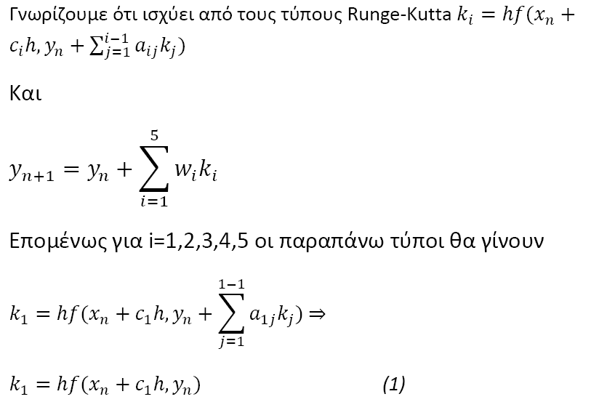
FEHLBERG ΤΥΠΟΣ

Slide 72
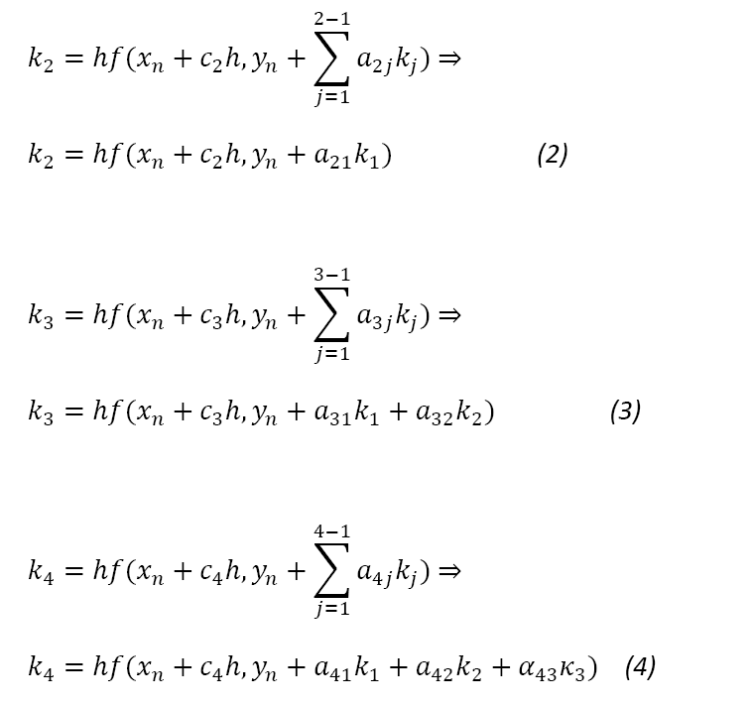

Slide 73
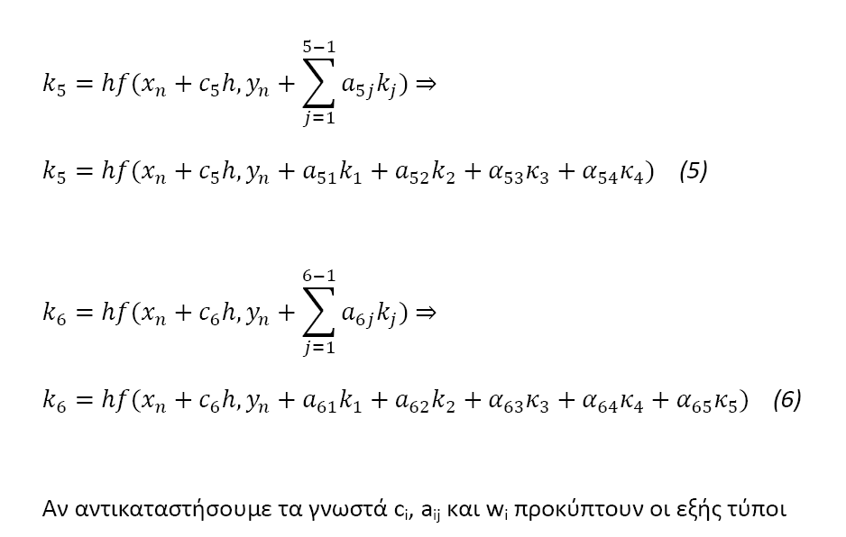

Slide 74
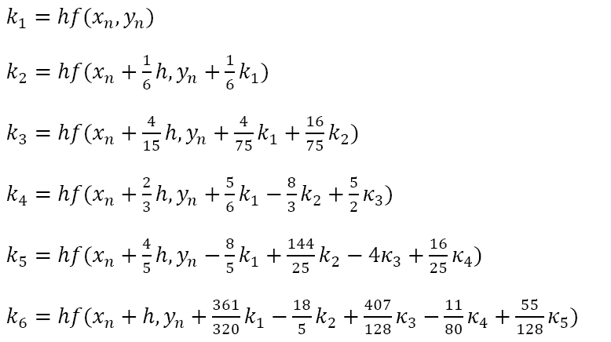

Slide 75
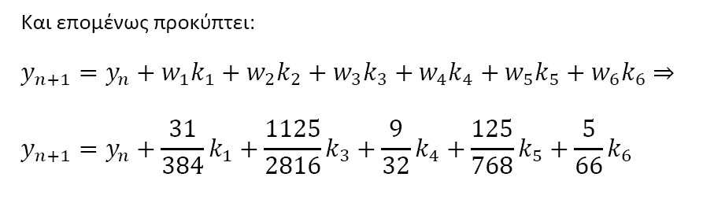

Slide 76
MATLAB FEHLBERG(5,6)
f=inline('-x*y^2','x','y')
dsolve('Dy=-x*y^2','y(0)=1','x');
g=inline('-1+x+2*exp(-x)','x')
format('long')
c1=0;
c2=1/6;
c3=4/15;
c4=2/3;
c5=4/5;
c6=1;
w1=31/384;
w2=0;
w3=1125/2816;
w4=9/32;
w5=125/768;
w6=5/66;
a21=1/6;
a31=4/75;
a32=16/75;
a41=5/6;
a42=-8/3;
a43=5/2;
a51=-8/5;
a52=144/25;
a53=-4;
a54=16/25;
a61=361/320;
a62=-18/5;
a63=407/128;
a64=-11/80;
a65=55/128;
h=0.25;
i=0:0.25:1;
nstep=5;
y(1)=1;
for n=1:nstep
k1=h*f(i(n)+c1*h,y(n));
k2=h*f(i(n)+c2*h,y(n)+a21*k1);
k3=h*f(i(n)+c3*h,y(n)+a31*k1+a32*k2);
k4=h*f(i(n)+c5*h,y(n)+a41*k1+a42*k2+a43*k3);
k5=h*f(i(n)+c5*h,y(n)+a51*k1+a52*k2+a53*k3+a54*k4);
k6=h*f(i(n)+c6*h,y(n)+a61*k1+a62*k2+a63*k3+a64*k4+a65*k5);
y(n+1)=y(n)+w1*k1+w2*k2+w3*k3+w4*k4+w5*k5+w6*k6;
end
for i=0:0.25:1
disp (['x' num2str(i) '='])
disp(i)
end
for n=1:nstep
disp (['y' num2str(n) '='])
disp(y(n))
end
for i=0:0.25:1
disp (['g' num2str(i) '=' ])
disp(g(i))
end
for j=1:1:5
e=abs(g((j-1)/100)-y(j));
disp (['e' num2str(j) '='])
disp(e)
end

Slide 77
f=inline('-x*y^2','x','y')
dsolve('Dy=-x*y^2','y(0)=1','x');
g=inline('-1+x+2*exp(-x)','x')
format('long')
c1=0;
c2=1/6;
c3=4/15;
c4=2/3;
c5=4/5;
c6=1;
w1=31/384;
w2=0;
w3=1125/2816;
w4=9/32;
w5=125/768;
w6=5/66;
a21=1/6;
a31=4/75;
a32=16/75;
a41=5/6;
a42=-8/3;
a43=5/2;
a51=-8/5;
a52=144/25;
a53=-4;
a54=16/25;
a61=361/320;
a62=-18/5;
a63=407/128;
a64=-11/80;
a65=55/128;
h=0.1;
i=0:0.1:1;
nstep=11;
y(1)=1;
for n=1:nstep
k1=h*f(i(n)+c1*h,y(n));
k2=h*f(i(n)+c2*h,y(n)+a21*k1);
k3=h*f(i(n)+c3*h,y(n)+a31*k1+a32*k2);
k4=h*f(i(n)+c5*h,y(n)+a41*k1+a42*k2+a43*k3);
k5=h*f(i(n)+c5*h,y(n)+a51*k1+a52*k2+a53*k3+a54*k4);
k6=h*f(i(n)+c6*h,y(n)+a61*k1+a62*k2+a63*k3+a64*k4+a65*k5);
y(n+1)=y(n)+w1*k1+w2*k2+w3*k3+w4*k4+w5*k5+w6*k6;
end
for i=0:0.1:1
disp (['x' num2str(i) '='])
disp(i)
end
for n=1:nstep
disp (['y' num2str(n) '='])
disp(y(n))
end
for i=0:0.1:1
disp (['g' num2str(i) '=' ])
disp(g(i))
end
for j=1:1:11
e=abs(g((j-1)/100)-y(j));
disp (['e' num2str(j) '='])
disp(e)
end
x=0:0.1:1;
subplot(1,2,1)
plot(y)
subplot(1,2,2)
plot(g(x))

Slide 78
ΑΠΟΤΕΛΕΣΜΑΤΑ ΓΙΑ h=0.25
i | x(i) | y(i) | g(i) | E
1 | 0,00000000000000000 | 1,00000000000000000 | 1,00000000000000000 | 0,00000000000000000
2 | 0,25000000000000000 | 0,96748725816639400 | 0,80760156614281000 | 0,15988569202358400
3 | 0,50000000000000000 | 0,88518054475358300 | 0,71306131942526700 | 0,17211922532831600
4 | 0,75000000000000000 | 0,77620389181226300 | 0,69473310548202900 | 0,08147078633023400
5 | 1,00000000000000000 | 0,66250274308956100 | 0,73575888234288500 | 0,07325613925332400

Slide 79
ΑΠΟΤΕΛΕΣΜΑΤΑ ΓΙΑ h=0.1
i | x(i) | y(i)
1,0000000000000000 | 0,0000000000000000 | 1,0000000000000000
2,0000000000000000 | 0,1000000000000000 | 0,9946534569351360
3,0000000000000000 | 0,2000000000000000 | 0,9796712590369670
4,0000000000000000 | 0,3000000000000000 | 0,9559079120251300
5,0000000000000000 | 0,4000000000000000 | 0,9246406926095370
6,0000000000000000 | 0,5000000000000000 | 0,8874087008231410
7,0000000000000000 | 0,6000000000000000 | 0,8458435041295440
8,0000000000000000 | 0,7000000000000000 | 0,8015215483094860
9,0000000000000000 | 0,8000000000000000 | 0,7558565362836840
10,0000000000000000 | 0,9000000000000000 | 0,7100368216745680
11,0000000000000000 | 1,0000000000000000 | 0,6650028610289030
g(i) | E
1,0000000000000000 | 0,000000000000000000
0,9096748360719190 | 0,084978620863216900
0,8374615061559640 | 0,142209752881003000
0,7816364413634360 | 0,174271470661694000
0,7406400920712790 | 0,184000600538258000
0,7130613194252670 | 0,174347381397874000
0,6976232721880530 | 0,148220231941491000
0,6931706075828190 | 0,108350940726667000
0,6986579282344430 | 0,057198608049241000
0,7131393194811980 | 0,003102497806629970
0,7357588823428850 | 0,070756021313982000

Slide 80
Η γραφική παράσταση της προσεγγιστικής λύσης δίνεται από το πρώτο γράφημα ενώ η ακριβής λύση δίνεται από το δεύτερο γράφημα.

Slide 82
Για βήμα h=0.01 στην τιμή χ=1 έχουμε y(1)=0.666500040441335
g(1)= 0.735758882342885
και απόλυτο σφάλμα ίσο με
0.069258841901550

Slide 83
